Slide 1
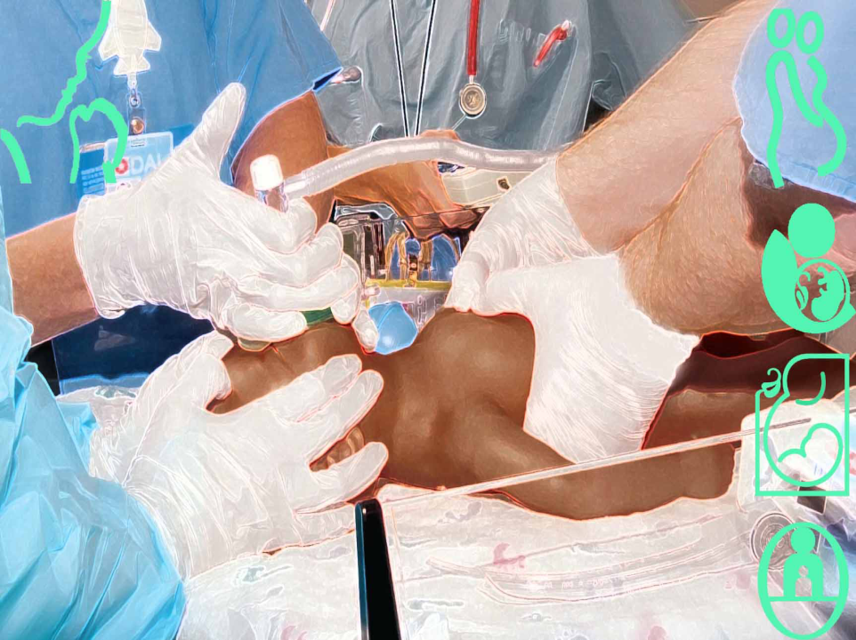
بسته خدمتی احیاء نوزاد

Slide 2
فصل اول: راهنمای بالینی احیاء نوزاد
آماده شدن برای عملیات احیاء
عملیا ت احیاء
احياء نوزاد نارس با سن حاملگي کمتر از 32 هفته
ملاحظات اخلاقي
ثبت عمليات احيا
مراقبت های بعد از احیاء

Slide 3
آماده شدن برای عملیات احیاء
آلگوریتم 1-1: آمادگی برای احیاء نوزاد
زایمان در حال پیشرفت
آیا سن حاملگی کمتر از 32 هفته است؟
آیا مایع آمنیوتیک آغشته به مکونیوم است؟
آیا الگوی ضربان قلب جنین نامطمئن است؟
آیا حاملگی و/ یا زایمان پرخطر است؟ (جدول شماره 1)
آماده شدن برای یک عملیات احیاء توسط مامای مراقب نوزاد
بعد از تولد نوزاد در صورت نیاز فراخوانی تیم احیاء
خیر
بله
آماده شدن برای یک عملیات احیاء حاملگی پرخطر
ی
GA≥28
GA<28
فراخوانی تیم احیاء با رهبری پزشکی که واجد گواهی احیاء پیشرفته می باشد.
حضور حداقل 1 نفر علاوه بر مامای مراقب نوزاد در اتاق زایمان.
آماده شدن برای تجویز NCPAP
فراخوانی تیم احیاء با رهبری یک فوق تخصص نوزادان یا متخصص اطفال دوره دیده.
حضور حداقل 2 نفر علاوه بر مسئول مراقبت از نوزاد در اتاق زایمان.
آماده شدن برای تجويز NCPAP و سورفاکتانت (انتخابی)

Slide 4
عوامل خطر بارداری و زایمان
جدول 1: عوامل خطر بارداری و زایمان که نیاز به عملیات احیاء نوزاد را پیش بینی می کند:
عوامل قبل از زايمان
چند قلويي عدم تناسب اندازه و سن جنين درمان دارويي ( مثلاً كربنات ليتيوم، منيزيوم، داروهاي بلوك كننده آدرنرژيك ) استفاده از مواد مخدر توسط مادر ناهنجاری هاي مادرزادي جنيني كاهش فعاليت جنين پارگي زودرس پرده‌ها نازایی | ديابت مادر هيپرتانسيون دوران بارداري یا مزمن آنمي‌ يا ايزوايمونيزاسيون سابقه مرگ قبلي جنين يا نوزاد پلي هيدرآمينوس اوليگوهيدرآمينوس هيدروپس جنين دیسترس جنینی سن كمتر از 16 يا بالاتر از 35
عوامل حين زايمان
براديكاردي طول کشيده جنين اشکال غير عادي ضربان قلب جنين تتاني رحم تجويز داروهاي مخدر به مادر در طی 4 ساعت قبل از زايمان مايع آمنيوتيك آغشته به مكونيوم پرولاپس بند ناف جفت سر راهي جدا شدن زودرس جفت خونريزي قابل توجه حين زايمان ماکروزومي | سزارين اورژانس زايمان به كمك فورسپس يا واكيوم زايمان بريچ يا ساير حالت هاي غير عادي زايمان زودرس زايمان تسريع يافته كوريوآمنيونيت پارگي طولاني مدت پرده‌ها (بيش از 18 ساعت قبل از زايمان) زايمان طول كشيده ( بيش از 18 ساعت ) طولاني شدن مرحله دوم زايمان (بيش از 2 ساعت)

Slide 5
عملیات احیاء
آلگویتم1-2: عملیات احیاء نوزاد
تولد
آيا سن حاملگي ترم است؟
آيا مايع آمنيوتيك پاک است؟
آيا تنفس يا گريه مي‌كند؟
آيا تون عضلاني خوب است؟
خير
تامين گرماي مناسب
وضعيت مناسب، پاك كردن راه‌هوايي
(در صورت نياز)*
خشك كردن، تحريك كردن، دوباره وضعيت دادن
30 ثانيه
سيانوتيك عليرغم وجود تنفس و HR>100
بررسي تنفس، تعداد ضربان قلب، و رنگ نوزاد
تجويز اکسيژن
آپنه يا
HR<100
ادامه سيانوز
30 ثانيه
تهويه با فشار مثبت*
HR<60
HR>60
* لوله گذاری داخل تراشه در مراحل متعددي ممكن است در نظر گرفته شود
تهويه با فشار مثبت *
فشردن قفسه سينه *
30 ثانيه
HR<60
تجويز اپي‌نفرين*

Slide 6
احياء نوزاد نارس با سن حاملگي کمتر از 32 هفته

Slide 7
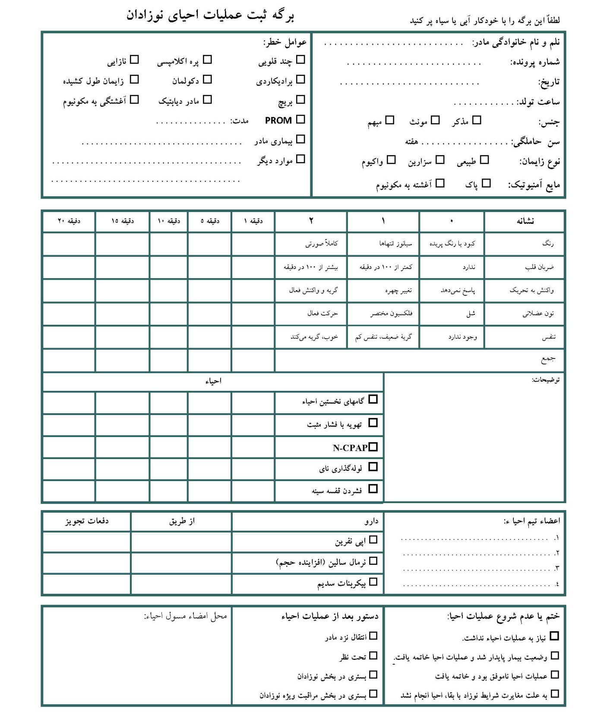
ثبت عمليات احيا

Slide 8
مراقبت از نوزاد بعد از عملیات احیاء

Slide 9
مراقبت بحرانی نوزاد در معرض خطر (ACoRN)

Slide 10
فصل دوم: مدیریت نيروي انساني
تشكيل تيم احيا
در هر زايمان بايد يك نفر مسوول انحصاري نوزاد كه گواهی احیای نوزاد داشته و قادر به ارزيابي اوليه و شروع عمليات احيا ‌باشد، حضور داشته باشد.
در هر زايمان بايد يك نفر كه تمامي مهارت هاي لازم را براي عمليات احيا (شامل لوله گذاري، کاتتريزاسيون و تجويز دارو) داراست، در دسترس باشد، به نحوي كه بتواند بلافاصله در اتاق زايمان حاضر شود.

Slide 11
فصل دوم: مدیریت نيروي انساني
تقسيم وظايف در تيم احيا:
مسوول اصلي: فردي است كه وظيفه اوليه وي اجراي فرايند مورد بحث مي باشد. در ميان افرادي كه قابليت اجراي يك فرايند را دارند اولويت انجام كار با فردي است كه به عنوان مسوول اصلي تعيين مي شود.
جانشين: فردي است كه در نبود مسوول اصلي، تا زمان حضور وي، مسووليت اجراي فرايند را به عهده مي گيرد.

Slide 12
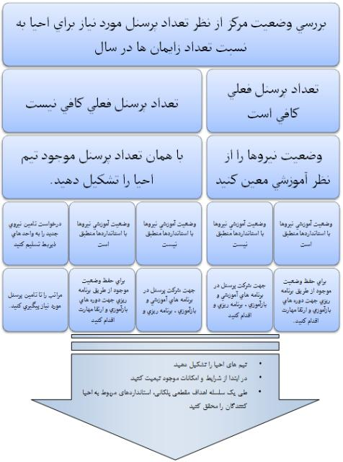
بررسی وضعیت موجود

Slide 13
فصل سوم: مدیریت منابع مالي، تجهيزات، وسايل و داروها
منابع مالي، تجهيزات، وسايل و داروها
تعداد و سالم بودن تجهيزات مورد نياز
برآورد بودجه مورد نياز براي تامين وسايل و تجهيزات

Slide 14
تعرفه های احیاء نوزاد در اتاق زایمان (کتاب ارزشهای نسبی خدمات سلامت – سال 1388)
کد | شرح | واحد
99436 | حضور در اتاق زایمان (در صورت درخواست پزشک زایمان دهنده) و پایدار کردن اولیه نوزاد | 1.55
99440 | احیا نوزاد: دادن تنفس با فشار مثبت و/یا ماساژ قلبی با فشار روی قفسه سینه در صورت نارسایی حاد تنفسی و/یا قلبی، در اتاق زایمان | 3.05
31500 | لوله گذاری داخل تراشه بطور اورژانس | 2.33
36510 | گذاشتن کاتتر در ورید نافی برای تشخیص یا درمان، نوزاد | 3.30

Slide 15
بررسي وضعيت مركز از نظر تعداد و سالم بودن تجهيزات مورد نياز
بررسي وضعيت مركز از نظر تعداد و سالم بودن تجهيزات مورد نياز
استانداردهاي تجهيزات و لوازم برقرار نيست
وسايل نياز به تعمير دارند
لوازم و تجهيزات بايد خريداري شوند/ از انبار تحويل گرفته شوند
استانداردهاي تجهيزات و لوازم برقرار است
جهت حفظ و نگهداري وسايل و تجهيزات موجود، برنامه ريزي و اقدام كنيد.
- تجهيزات فوق را جهت تعمير ارسال نماييد
- مراحل تعميير و بازگرداندن وسايل به بخش را پيگيري نماييد
- ليست لوازم و تجهيزات مورد نياز را به واحد ذيربط تسليم كنيد.^{(*)(**)}
- مراحل خريد و تحويل وسايل مذكور را به بخش پيگيري كنيد
جهت حفظ و نگهداري وسايل و تجهيزات برنامه ريزي و اقدام كنيد
جهت حفظ و نگهداري وسايل و تجهيزات برنامه ريزي و اقدام كنيد

Slide 16
برآورد بودجه مورد نياز براي تامين وسايل و تجهيزات
برآورد بودجه مورد نيازبراي تامين وسايل و تجهيزات
تعيين سهمي كه بايد از اعتبارات بيمارستان تامين شود
تعيين سهمي كه بايد از محل اعتبارات جاري بيمارستان تامين شود.
تعيين سهمي كه بايد از محل اعتبارات كميته هاي دانشگاهي تامين شود
اعلام مراتب به كميته دانشگاهي
تامين و تخصيص اعتبار توسط كميته دانشگاهي/شبکه
نظارت بر خريد و تحويل وسايل و تجهيزات
تخصيص اعتبار توسط واحد مالي بيمارستان/شبکه
تامين اعتبار توسط واحد های بيمارستان /شبکه
درخواست خريد
درخواست خريد
تامين اعتبار توسط واحدمالي بيمارستان/شبکه
نظارت برخريد و تحويل وسايل و تجهيزات

Slide 17
وسايل، تجهيزات و داروهاي مورد نياز براي عمليات احيا
جدول 1-3. وسايل، تجهيزات و داروهاي مورد نياز براي عمليات احيا
الف | وسايل عمومي
1 | دستكش استريل و لاتکس، ماسک و ديگر وسايل حفاظتي كاركنان | در هر اتاق زايمان به تعداد كافي
2 | تخت احیاء (تخت مراقبت باز نوزاد یا ست احیاء) درای سروکنترل | نسبت به تخت هاي زايمان 3 به 1 یا هر اتاق زایمان یک عدد
3 | ساعت (داراي عقربه ثانيه شمار) يا كرنومتر | 1 عدد در هر اتاق زايمان
4 | ملحفه گرم | 2 به 1 نوزاد
5 | گوشي پزشكي کودکان | 1 عدد در هر ترالي
6 | نوارچسب 1.2 يا 3.4 اينچي | 1 حلقه از هر كدام در هر ترالي
7 | راه هوايي دهاني- حلقي در اندازه هاي 0، 00، 000 | 1 عدد از هركدام در هر ترالي
8 | سرنگ هاي 1، 3، 5، 10، 20 و 50 سي سي | 10 عدد از هر کدام از هركدام
 | پالس اكسيمتر و پروب مربوطه | 2 عدد در هر بخش زايمان*
 | مخلوط كننده اكسيژن و هوا | 2 عدد در هر بخش زايمان*
 | منبع هواي فشرده | 2 عدد در هر بخش زايمان*
 | كيسه پلاستيكي قابل بسته شدن (سايز چهار ونيم ليتر) | 5 عدد در هر ترالي*
16 | پد هاي گرم كننده شيميايي | 1 عدد در هر بخش زايمان*
17 | انكوباتور قابل حمل | 1 عدد در هر بيمارستان*
ب | وسايل ساكشن
1 | پوآر | 1:1 نوزاد
2 | كاتتر هاي ساكشن به شماره هاي 5، 6، 80، 10، 12 و 14 | از هر کدام 10 عدد
3 | کشنده مكو نيوم و لوله آن | 3 عدد
4 | لوله تغذيه به شماره 8 و سرنگ 20 ميلي ليتر | از هر کدام 10 عدد
5 | دستگاه ساکشن | 1 عدد در هر اتاق زايمان (ويژه نوزاد)
جدول 1-3. وسايل، تجهيزات و داروهاي مورد نياز براي عمليات احيا (ادامه)
ج | وسايل بگ و ماسك
1 |  | وسيله تهويه با فشار مثبت كه قادر به رساندن اكسيژن 90 تا 100 درصد باشد. | بگ خود متسع شونده يا بگ وابسته به جريان و/یا بگ بیهوشی: 2 عدد در هر ترالي دستگاه تي پيس: 2 عدد در هر بیمارستان دارای بخش مراقبت ويژه نوزادان*
2 |  | ماسك هاي صورت با اندازه هاي نوزاد ترم و نارس (اناتومیک بالشتک دار) | 3 عدد از هر كدام در هر ترالي
3 |  | منبع اكسيژن با جريان سنج و لوله هاي مربوطه | منبع ديواري يا كپسول اکسيژن: 1 عدد براي هر گرم كننده تابشي ثابت
د |  | وسايل لوله گذاري
1 |  | لارنگوسكوپ با تيغه هاي 00و 0 و 1 همراه با لامپ و باطري اضافي | 1 عدد در هر ترالي
2 |  | لوله هاي تراشه با قطر داخلي 2.5، 3، 3.5 و 4 ميلي متر | از هر کدام 10 عدد در هر ترالی
3 |  | استيلت (اختياري) | 1 عدد در هر ترالي
4 |  | قيچي | 1 عدد در هر ترالي
5 |  | نوارچسب/ وسايل ثابت نگهداشتن لوله تراشه | دو عدد در هر ترالي
6 |  | پنبه | 1 ظرف در هر ترالي
7 |  | الکل | 1 شيشه در هر ترالي
8 |  | ماسك حنجره اي (اختياري) | 1 عدد در هر بخش زايمان
ه |  | وسايل كاتتريزاسيون عروق نافي
1 |  | محلول ضد عفوني كننده | 1 عدد در هر ترالي
2 |  | اسكالپل يا قيچي | 1 عدد در هر ترالي
3 |  | نوار نافي يا نخ بخيه 1 صفر، دوصفر و سه صفر | 1 عدد در هر ترالي
4 |  | كاتتر نافي شماره هاي 5/3 و 5 | 5 عدد در هر ترالی
5 |  | سه راهي مخصوص | 5 عدد در هر ترالی
جدول 1-3. وسايل، تجهيزات و داروهاي مورد نياز براي عمليات احيا (ادامه)
و | داروها
1 | اپي نفرين 1:10000 آمپول هاي 10 سي سي | 5 عدد در هر ترالي
2 | سرم كريستالوييد ايزوتون (نرمال سالين/ رينگر لاكتات) | 2 عدد از هر كدام در هر ترالي 500 میلی لیتر
3 | بيكربنات سديم 4/8 درصد/ ويال50 سي سي | 2 عدد از هر كدام در هر ترالي
4 | نالوكسان هيدروكلريد 0.4 ميلي گرم در ميلي ليتر | قابل دسترس در بخش
5 | سرم قندي 10 درصد /500 میلی لیتر | 3 عدد در هر ترالي
(*): بیمارستان های سطح 3 مطابق با برنامه سطح بندی خدمات پریناتال (دارای بخش مراقبت ويژه نوزادان)

Slide 18
فصل چهارم: آموزش و پژوهش
برنامه آموزش کارآموز احیاء نوزاد (پایه و/یا پیشرفته)
آموزش مربی احیاء نوزاد
برنامه آموزشی مربي دانشگاهی
فرایند آموزش مربی گری احیاء نوزاد

Slide 19
برنامه آموزش کارآموز احیاء نوزاد (پایه و/یا پیشرفته)

◆

فرایند برگزاری کارگاه احیاء نوزاد پایه یا پیشرفته
کارآموز احیاء پایه یا پیشرفته
کارآموز واجد گواهی احیاء نوزاد
❖
محتوای آموزشی شامل:
درسنامه احیاء نوزاد
بسته آموزشی چند رسانه ای به صورت دی وی دی
پشتیبانی

⬥
هسته آموزشی احیاء نوزاد بیمارستانی و/یا دانشگاهی دارای گواهی مربی گری احیاء
پشتیبانی مالی کارگاه


تجهیزات آموزشی احیاء نوزاد
فضای فیزیکی آموزشی
کوریکولوم آموزشی احیاء نوزاد پایه و/یا پیشرفته

Slide 20
هسته آموزشی احياء نوزاد در سطح دانشگاه
هسته آموزشی دانشگاهي احياء نوزاد: عبارت است از فوق تخصص نوزادان، فوق تخصص پري‌ناتالوژيست، متخصصين كودكان، زنان و زايمان و بيهوشي و مربی های پرستاری و مامایی در يک دانشگاه که دوره پيشرفته احياي نوزاد را گذرانده و در کارگاههاي کشوري يا دانشگاهی دوره مربي گري احیاء نوزاد را فراگرفته و داراي مدرك مربی گری دانشگاهي هستند (جدول شماره 4-1).
هسته آموزشی بيمارستاني احياء نوزاد: فوق تخصص نوزادان، پري‌ناتالوژيست، متخصصين كودكان، زنان و زايمان و بيهوشي و پرستاران و ماما ها در يک بيمارستان که دوره پيشرفته را در دانشگاه خود گذرانده اند و و داراي مدرك مربيگري بيمارستاني هستند.

Slide 21
شرايط احراز مدرک مربي گري در سطوح مختلف
جدول 4-1: شرايط احراز مدرک مربي گري در سطوح مختلف
مربي | سطح برگزاري کارگاه | مسوول برگزاري کارگاه | مقام مسوول ارايه کننده گواهي
کشوري | دوره پيشرفته همراه تازه هاي احيا + دوره مهارت هاي روش تدريس و مربي گري احياي نوزادان | وزارت بهداشت | تاييد کميته علمي کشوري احيا
دانشگاهي | پيشرفته + دوره مهارت هاي روش تدريس ومربي گري احياي نوزادان | دانشگاه | مربي کشوري
بيمارستاني | پيشرفته + دوره مهارت هاي روش تدريس ومربي گري احياي نوزادان | بيمارستان | مربي دانشگاهي

Slide 22
تجهیزات کمک آموزشی و فضای فیزیکی
فضاي آموزشي مورد نياز؛
فضای فیزیکی برای برگزاری کارگاههاي آموزشي احیا فضاهای اختصاص یافته در بيمارستان و يا مراکز مهارت هاي باليني دانشگاهها خواهد بود. اين محيط هاي آموزشي در سطح کشور بايد حداقل امکانات لازم براي آموزش احياي نوزاد در سطوح آموزش مقدماتي و پيشرفته را داشته باشند.
تمامی بیمارستان های دارای زایشگاه یا بخش نوزادان باید دارای اتاق یا واحدی برای تمرین مهارت احیاء نوزاد باشد. تمامی وسائل کمک آموزشی مانند مانکن احیاء نوزاد، تخت احیاء، وسایل لوله گذاری و تهویه با فشار مثبت و اکسیژن درمانی باید در اتاق مذکور وجود داشته باشد.
تجهیزات کمک آموزشی:
امکانات و تجهيزات آموزش احياي نوزاد در بيمارستان بايد متناسب با سطح بيمارستان مربوطه بر اساس سطح بندي کشوري باشد ولي مراکز مهارت هاي باليني يک دانشگاه بايد اين امکانات به شکل کامل (يعني وسايل مورد لزوم در بيمارستانهاي سطح 1تا 3) را دارا باشند (جدول شماره 4-2).

Slide 23
وسائل و تجهیزات مورد نیاز در مکان برگزاری کارگاه احیاء نوزاد
جدول شماره 4-2: وسائل و تجهیزات مورد نیاز در مکان برگزاری کارگاه احیاء نوزاد
 | شماره | وسائل و تجهیزات | مرکز مهارت های بالینی | سطح 3 | سطح 2 | سطح 1
 | 1 | كيسه تهويه (آمبو بگ) | 3 | 3 | 2 | 1
 | 2 | تخت مراقبتی باز نوزاد یا تخت احياء | 3 | 3 | 2 | 1
 | 3 | ملافه یا حوله در ابعاد نوزاد | 6 | 6 | 4 | 2
 | 4 | دستگاه ساکشن | 1 | 1 | 0 | 0
 | 5 | تي پيس احیاء نوزاد | 1 | 1 | 0 | 0
 | 6 | مخلوط‌كننده اكسيژن و هوا (Blender) | 1 | 1 | 0 | 0
 | 7 | پالس اکسي متر | 1 | 1 | 0 | 0
 | 8 | کیسه نایلونی ويژه احیاء نوزادان بسیار کم وزن
 | 9 | مکونيوم آسپیراتور، پوار | 3 | 3 | 2 | 1
 | 10 | لوله خروجي هوا یا کپسول هوا | 1 | 1 | 0 | 0
 | 11 | لوله خروجي اکسيژن یا کپسول اکسيژن | 1 | 1 | 1 | 1
 | 12 | مانکن قابل لوله گذاری | 3 | 3 | 2 | 1
 | 13 | وسائل لوله گذاری | 3 | 3 | 2 | 1
 | 14 | لوله نای از تمامی اندازه ها | 3 ست | 3 ست | 2 ست | 1 ست
 | 15 | کاتتر ساکشن از تمای اندازه ها | 3 ست | 3 ست | 2 ست | 1 ست
 | 16 | ماسک حنجره ای (نوزادی) | 1 | 1 | 0 | 0
 | 17 | آشکارساز Co₂ | 1 | 1 | 0 | 0
 | 18 | ست کاتتر گذاری ناف نوزاد | 2 | 2 | 1 | 0
 | 19 | کاتتر نافی شماره 4.5 یا 5 | 2 | 2 | 1 | 0

Slide 24
برنامه آموزشی و بازآموزی برنامه احیاء نوزاد
تمامي پرسنل دخیل در فرایند های مراقبت از مادر و نوزاد اعم از ماما، پرستار و پزشک بايد کارگاه آموزشي احياي نوزاد را گذرانده و واجد گواهی آن باشند. پزشکان متخصص شاغل در بیمارستان و پرستارانی که در بخش مراقبت ويژه نوزادان مشغول فعالیت هستند الزاماٌ باید گواهی احیاء پیشرفته را دریافت کنند. سوپروایزر های بیمارستان اعم از آموزشی، درمانی و کشیک عصر و شب نیز باید گواهی احیا پیشرفته را واجد باشند.
پرسنلی که واجد گواهی احیاء نوزاد می باشند باید هر دو سال گواهی خود را تجدید کنند. از ابتدای مهر سال 1390 در صورت نداشتن گواهي احياء و يا تجديد نکردن آن افراد حق حضور در اتاق زايمان يا کار در بخش مراقبت ويژه نوزادان را ندارند.

Slide 25
برنامه آموزشی و بازآموزی برنامه احیاء نوزاد
تمامی دانشجویان پزشکی عمومی در طی دوره کارآموزی و دانشجویان دوره دستیاری اطفال، زنان و مامایی، بیهوشی، طب اورژانس باید در ابتدای دوره و قبل از شروع به کار در بیمارستان به عنوان پزشک باید کارگاه احیاء را گذرانده و هنگام فارغ التحصیلی واجد گواهی احیاء پیشرفته نوزاد بوده و مدت اعتبار دو ساله گواهی آنها تمام نشده باشد.
در تمامی بیمارستان های کشور که بخش زایمان داشته و یا دارای بخش نوزادان و یا اتاق عمل سزارین هستند بايد تیم مربیان برنامه احیاء نوزاد كه دوره مربي گري احياي نوزادان را گذرانده و مدرك مربوطه را دریافت نموده اند وجود داشته باشد. هسته آموزشی شامل متخصص اطفال، متخصص زنان و مامایی، بیهوشی و سوپروایزر آموزشی بیمارستان می باشد.

Slide 26
برنامه آموزشی و بازآموزی برنامه احیاء نوزاد
كميته بيمارستاني احيا ی نوزاد در هر مركز، موظف است تا با اطلاع از زمان هاي برگزاري كارگاه هاي دانشگاهی/ بیمارستانی و انجام هماهنگي هاي چند مركزي، به نحوي برنامه ريزي كند كه تمام پرسنل درگير در فرايند احياي نوزادان، در برنامه هاي آموزشي – باز آموزي، بصورت عادلانه و متناسب با نياز پرسنل و مركز، شركت كنند.
كميته ارتقاء سلامت نوزادان/ احياي نوزادان در هر مركز، موظف است تا از جهت برنامه هاي آموزشي درون مركزي، با هدف ارتقا و ارزيابي اطلاعات و مهارت هاي افراد برنامه ريزي نمايد.
ارايه گواهي شركت در دوره هاي آموزشي – باز آموزي به كميته نوزادان/ احياي نوزادان در هر مركز جهت ارتقا شغلي ضروري است.

Slide 27
رويكرد اجرايي دستيابي به اهداف مورد نظر در برنامه آموزشي احياء نوزادان
جدول 4-3: رويکرد اجرايي دستيابي به اهداف مورد نظردر برنامه آموزشي احيا نوزادان (ادامه)
زمان تخميني براي آموزش | روش ارزيابي |  |  | منابع لازم |  |  | فيلد اموزشي |  | روش يادگيري عملي ونظري |  |  |  | توانمندي ها
 | عملي | شفاهي | کتبي | منابع درسي | تجهيزات | منابع انساني | مرکز مهارتهاي باليني | کارگاه بيمارستاني | مولتي مديا | خود آموزي | يادگيري گروهي وتکرار مهارت فراگرفته شده | کلاس/سخنراني
20 دقيقه | √ | --- | --- | درسنامه احيا | مولاژ | مربی احیاء | √ | √ | --- | √ | √ | --- | توانايي هماهنگ کردن فشردن قفسه سينه با تهويه
5دقيقه | -- | √ | √ | درسنامه احيا | مولتي مديا- فيلم | مربی احیاء | √ | √ | --- | √ | ---- | √ | به دست آوردن دانش لازم براي استفاده به موقع ازلوله گذاري داخل ناي
30 دقيقه | √ | --- | --- | درسنامه احيا | مولاژ | مربی احیاء | √ | √ | --- | √ | √ | --- | توانايي استفاده از لارنگوسکوپ براي گذاشتن لوله احيا
15 ذقيقه | -- | √ | √ | درسنامه احيا | مولتي مديا وفيلم | مربی احیاء | √ | √ | --- | √ | ---- | √ | آشنايي با چگونگي استفاده از لوله ناي در تهويه مثبت
10 دقيقه | -- | √ | √ | درسنامه احيا | مولتي مديا وخودداروها | مربی احیاء | √ | √ | --- | √ | ---- | √ | آشنايي باداروهاي مورد استفاده در احيا
10دقيقه | -- | √ | √ | درسنامه احيا | مولتي مديا | مربی احیاء | √ | √ | --- | √ | ---- | √ | داشتن دانش لازم براي استفاده در زمان مناسب از داروها
10 دقيقه | -- | √ | √ | درسنامه احيا | مولتي مديا | مربی احیاء | √ | √ | --- | √ | ---- | √ | آشنايي با راههاي مصرف داروها در حين احيا
20 دقيقه | √ | --- | --- | درسنامه احيا | مولاژ | مربی احیاء | √ | √ | --- | √ | √ | --- | توانايي استفاده ازکاتتر نافي
30 دقيقه | √ | --- | --- | درسنامه احيا | مولاژ | مربی احیاء | √ | √ | --- | √ | √ | --- | توانايي انجام مراحل احياي نوزاد نارس
10 دقيقه | -- | √ | √ | درسنامه احيا |  | مربی احیاء | √ | √ | --- | √ | ---- | √ | آشنايي عوارض احياي نوزاد
20 دقيقه | √ | -- | -- | درسنامه احيا | مولاژ | مربی احیاء | √ | √ | --- | √ | √ | --- | توانايي کنترل عوارض احيا
20 دقيقه | -- | √ | √ | درسنامه احيا |  | مربی احیاء | √ | √ | --- | √ | ---- | √ | آشنايي با مسايل اخلاقي احياي نوزاد
جدول 4-3: رويكرد اجرايي دستيابي به اهداف مورد نظر در برنامه آموزشي احياء نوزادان
حداقل زمان تخميني براي آموزش | روش ارزيابي |  |  | منابع لازم |  |  | فيلد اموزشي |  | روش يادگيري عملي ونظري |  |  |  | توانمندي ها
 | عملي | شفاهي | کتبي | منابع درسي | تجهيزات | منابع انساني | مرکز مهارتهاي باليني | کارگاه بيمارستاني | مولتي مديا | خود آموزي | يادگيري گروهي وتکرار مهارت فراگرفته شده | کلاس/سخنراني
۳۰ دقيقه | - | √ | √ | درسنامه احيا | - | مربی احیاء | √ | √ | √ | √ | - | √ | آشنايي با تغييرات فيزيولوژيکي در نوزادان در هنگام تولد
15دقيقه | - | √ | √ | درسنامه احيا | فيلم –مولتي مديا-مولاژ | مربی احیاء | √ | √ | √ | √ | - | √ | آشنايي کلي با مراحل احيا
15دقيقه | √ | √ | √ | درسنامه احيا | ملزومات احیاء | مربی احیاء | √ | √ | √ | √ |  | √ | آشنايي با وسايل مورد نياز احيا
10دقيقه | --- | √ | √ | درسنامه احيا | فيلم –مولتي مديا-مولاژ | مربی احیاء | √ | √ | √ | √ | - | √ | توانايي شناسايي نوزاد نياز مند احيا
30 دقيقه | √ | -- | -- | درسنامه احيا | مولاژ | مربی احیاء | √ | √ | √ | √ | √ | √ | توانايي باز کرذن راههاي هوايي
10 دقيقه | --- | √ | √ | درسنامه احيا | فيلم –مولتي مديا | مربی احیاء | √ | √ | √ | √ | --- | √ | آشنايي برخورد با نوزادي که آسپيراسون مکونيوم داشته
10 دقيقه | --- | √ | √ | درسنامه احيا | فيلم –مولتي مديا | مربی احیاء | √ | √ | √ | √ | -- | √ | داشتن دانش لازم براي در چه مواقعي از جريان آزاد اکسيژن استفاده نمايد
20دقيقه | √ | ---- | -- | درسنامه احيا | مولاژ | مربی احیاء | √ | √ | --- | √ | √ | -- | توانايي استفاده ازجريان آزاد اکسيژن در صورت نياز
10 دقيقه | --- | √ | √ | درسنامه احيا | فيلم –مولتي مديا | مربی احیاء | √ | √ | √ | √ | -- | √ | داشتن دانش لازم براي اينکه درچه زماني بايد از وسايل تهويه با فشار مثبت استفاده نمايد
10 دقيقه | √ | √ | -- | درسنامه احيا | بگ وماسک | مربی احیاء | √ | √ | √ | √ | -- | √ | آشنايي با انواع بگ وماسک و ويژگي هر يک
20 دقيقه | √ | -- | -- | درسنامه احيا | بگ وماسک ودستگاه تي پيس | مربی احیاء | √ | √ | --- | √ | √ | -- | توانايي استفاده از بگ وماسک براي تهويه با فشار مثبت از بگ وماسک يا دستگاه تي پيس به شکل مناسب
جدول 4-4: حدول زمانی برنامه کارگاه احیاء نوزاد
درس | عنوان | تئوری (دقیقه) | عملی (دقیقه) | پایه | پیشرفته
1 | مرور كلي بر احیاء | 30 | 0 | + | +
2 | گام‌هاي نخستين احیاء | 60 | 60 | + | +
3 | تهویه با فشار مثبت | 60 | 60 | + | +
4 | فشردن قفسه سینه | 30 | 30 | + | +
5 | لوله گذاری نای | 60 | 60 | - | +
6 | تجویز دارو | 30 | 30 | - | +
7 | ملاحضات ويژه | 30 | 0 | - | +
8 | احیاء نوزاد نارس | 30 | 0 | - | +
9 | ملاحضات اخلاقی احیاء نوزاد | 30 | 0 | + | +
جمع تئوری و عملی |  |  |  | ساعت6 | ساعت10

Slide 28
پشتیبانی مالی برنامه آموزشی احیاء نوزاد:
هزینه های کارگاه های آموزشی احیاء نوزاد در سراسر کشور در بیمارستان های دولتی آموزشی و غیر آموزشی وابسته به وزارت بهداشت به مدت 2 سال از زمان ابلاغ برنامه، پس از ارسال صورت وضعیت هزینه های آن به اداره سلامت نوزادان، توسط این اداره تامین خواهد شد. بعد از ابلاغ، تجدید دوسالانه گواهی احیاء نوزاد برای تمامی ماماها، پرستاران، پزشک های متخصص اطفال، زنان و مامایی، بیهوشی و اورژانس که ذینفع مراقبت از نوزاد هستند با پرداخت هزینه های آن توسط خود کارآموزان الزامی خواهد شد.
هزینه برگزاری کارگاه در بیمارستان های غیر مرتبط به وزارت بهداشت و درمان مانند بیمارستان های تامین اجتماعی، نیروهای مسلح، خصوصی و وابسته به نهادها و ارگانها وبیمارستانهای خیریه به عهده کارآموزان یا سازمان مرتبط آنها بنا بر سیاست ها و برنامه های آموزشی آنها می باشد.

Slide 29
برنامه آموزشی احیاء نوزاد در دانشگاه
مربیان دانشگاهی
ماماها
پرستاره
کارگاه پايه
گروه مربی های دانشگاهی
ارائه دهنده خدمت
مربیان بیمارستانی
متخصص اطفال
متخصص زنان و مامایی
متخصص بیهوشی
متخصص طب اورژانس
انترنها
کارگاه پیشرفته

Slide 30
فرایند برگزاری کارگاه احیاء نوزاد

Slide 38
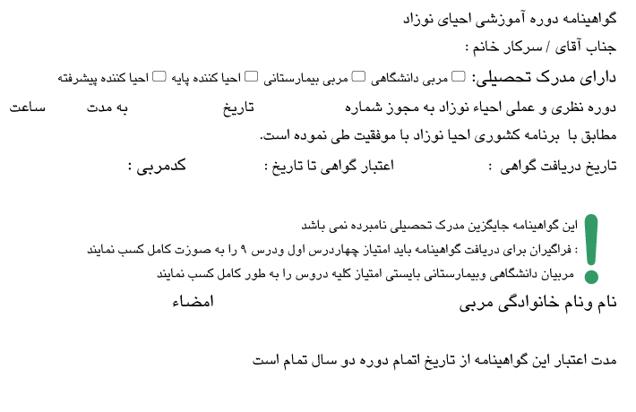
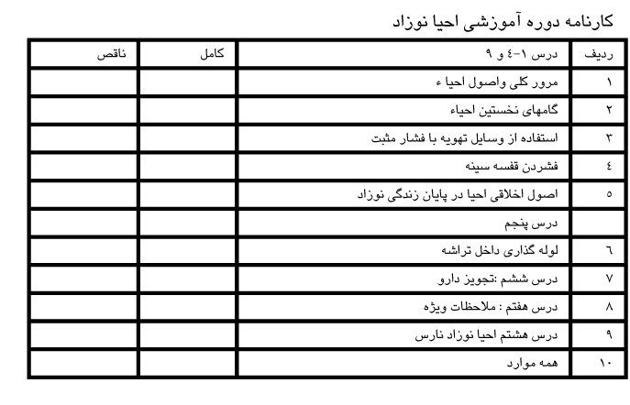
کارآموز واجد گواهی احیاء نوزاد

Slide 39
آموزش مربی احیاء نوزاد
مربی بیمارستانی:
به منظور برقرار كردن، توسعه و حفاظت از بسته خدمتی احياء نوزاد اطلاعات و مهارتهاي لازم را فراهم مي‌آورد.
بيمارستان هايي را كه تمايل به اجرای برنامه احیاء نوزاد دارند، مساعدت مي‌نمايد.
ثبت و مستندسازي برنامه احیاء نوزاد را در بیمارستان پيگيري مي کند.
جهت اطمينان از اينكه نيازهاي برنامه احياء نوزاد بيمارستان تأمين شده است، با مربيان دانشگاهی در تعامل است.
براي مدت 2 سالي كه گواهينامة وي اعتبار دارد حداقل در 2 مبحث آموزشي برنامه احياء نوزاد فعاليت مي كند. (تعليم / کمک)

Slide 40
آموزش مربی احیاء نوزاد
مربی دانشگاهی:
جهت شناسايي نيازهای اجرای برنامه احياء نوزاد در بيمارستان به مربی بیمارستانی مربوطه کمک مي کند.
بر حسب نياز، به مربيان بيمارستاني ارائه دهندگان احياء نوزاد را آموزش مي‌دهد.
بر اجراي برنامه‌هاي فراهم شده در بيمارستان تحت نظر وي سرپرستي مستمر دارد.
به صورت مستمر مربيان بيمارستان را حمايت مي‌كند و به صورت دائم يك تعامل پايدار را بين مربيان بيمارستاني، ارائه دهندگان خدمت و مربيان دانشگاهی ديگر ايجاد مي‌كند.
در نقش يک رابط بين دانشگاه و وزارت بهداشت عمل مي‌كند.
براي مدت 2 سالي كه گواهينامه وي معتير است حداقل در 2 مبحث آموزشي برنامه احياء نوزاد فعاليت مي‌كند.

Slide 41
برنامه آموزشي مربي بيمارستانـي
جدول 4-5: اهداف برنامه آموزشی مربی بیمارستانی احیاء نوزاد و منابع مورد نیاز برای تدریس
اهداف | منابع
1ـ شرح منشأ و اهداف برنامه احياء نوزاد | درسنامه احياء نوزاد، چاپ پنجم. راهنماي مربيان براي احياء نوزاد چاپ چهارم.
2ـ شرح آنكه چگونه شواهد به صورت راهكارهايي توسعه يافته و تبديل به توصيه‌هاي برنامه احياء نوزاد مي‌شوند. | www.aap.org
3ـ شناسايي اجزاء يك برنامه احياء نوزاد بيمارستاني موفق | راهنماي مربيان براي احياء نوزاد چاپ چهارم.
4ـ شرح آنكه چه كسي مي‌تواند مربي برنامه احياء نوزاد باشد؟ ضروريات صفات و مسئوليتهاي همراه | راهنماي مربيان براي احياء نوزاد چاپ چهارم: گفتار 3ـ 6 و 6 ، گفتار 3ـ1 و 1 ، گفتار 21ـ 6 و 6
5ـ شناسايي خصوصيات طراحي برنامه احياء نوزاد | راهنماي مربيان براي احياء نوزاد چاپ چهارم: گفتار 3ـ 1 و 1 ، گفتار 7ـ 7 و 7 ، گفتار 7ـ 7 و 7 ، گفتار 9ـ 3 و 3 ، گفتار 4ـ3 و 3
6ـ شناسايي 4 اصل كه شكل دهنده اصولي رشته‌هاي برنامه احياء نوزاد هستند. | راهنماي مربيان براي احياء نوزاد چاپ چهارم: گفتار 3ـ1 و 1 خود ـ كارآيي در احياء اطفال: اشاراتي دارد به تحصيل و اجراء Pediatrics. 1996; 97: 94-99
7ـ شناسايي اجزاء نيازمند به فراگيري در يك دوره آموزشی برنامه احياء نوزاد | راهنماي مربيان براي احياء نوزاد چاپ چهارم: گفتار 4ـ3 و 3 ، گفتار 4ـ3 و 3 ، گفتار 3ـ4 و 4
8 ـ شناسايي شباهتها و تفاوتهاي بين واحد ارائه دهنده و واحد Renewal | راهنماي مربيان براي احياء نوزاد چاپ چهارم: گفتار 4ـ 7 و 3ـ 7 و 7 ، گفتار 3ـ 2 و 2
9ـ شناسايي 3 طرح براي هدايت برنامه‌هاي آموزشي برنامه احياء نوزاد شامل مزايا و معايب هر كدام | راهنماي مربيان براي احياء نوزاد چاپ چهارم: گفتار 7ـ 7 و 7
10ـ شناسايي منابع قابل دسترسي براي تدريس و يادگيري محتوا و مهارتهاي برنامه احياء نوزاد
11ـ شناسايي و بحث بر سر نقاط كليدي هر درس در درسنامه احياء نوزاد چاپ پنجم. | ضمائم راهنماي مربيان براي احياء نوزاد چاپ چهارم:
12ـ شرح استراتژيها براي پيشبرد تمرين مهارتهاي برنامه احياء نوزاد | راهنماي مربيان براي احياء نوزاد چاپ چهارم: گفتار 10ـ 7 و 7 11ـ 7 ، گفتار 4ـ 8 و 8
13ـ ليست كردن مسئوليت‌هاي مربي بيمارستاني براي سازماندهي و برقرار نمودن دوره آموزشی احياء نوزاد | راهنماي مربيان براي احياء نوزاد چاپ چهارم: گفتار 19 ـ 7 و 7 ، ضميمه، ضميمه 29 تا 23 ، گفتار 4ـ3 و 3 ، گفتار 7 و 20ـ 7 و 21ـ 7 و 20ـ 7 ، گفتار 3 و ضمائم 5ـ 3 تا 8ـ 3، 9ـ3 تا 12ـ3 و 7ـ4 و 8ـ5 تا 7ـ5 مراجعه به سايت WWW.aap.org/ برنامه احياء نوزاد و كليلك روي ارائه دهنده Resources به منظور يادگيري چگونه سفارش دادن موضوعات دوره آموزشی برنامه احياء نوزاد به صورت On line و مراجعه به سايت www.aap.org/ برنامه احياء نوزاد و كليك روي Instructor Tools كه مشخص مي‌شود.
14ـ شناسايي استراتژي‌ها براي مديريت فراگيرندگان با سبك‌ها و راههاي متفاوت يادگيري | راهنماي مربيان براي احياء نوزاد چاپ چهارم: گفتار 4ـ1 و 1
15ـ نشان دادن استفاده و ارزيابي مناسب از مدارك هم در hard copy و هم در قالب On line | راهنماي مربيان براي احياء نوزاد چاپ چهارم: گفتار 7ـ 3 و 6ـ 3 و 3
16ـ ارائه عملكرد و ارزيابي همة چك ليستهاي اجرايي | راهنماي مربيان براي احياء نوزاد چاپ چهارم: گفتار 3ـ3 و 3، گفتار 2 (رئوس مطالب 5 درس با چك ليستهاي اجرايي)
17ـ ارائه عملكرد و ارزيابي از يك مگاكد جامع | راهنماي مربيان براي احياء نوزاد چاپ چهارم: گفتار 3ـ3 و 3 گفتار 2 (رئوس مطالب 5 درس با چك ليست‌هاي اجرايي) موارد DVD در احياي نوزاد: تبديل كردن دانسته‌ها و مهارتها به عمل. اجزاء مگاكد 9ـ4 و 17ـ 4 و 18ـ 4
18ـ شرح روش مناسب براي مستندسازي | راهنماي مربيان براي احياء نوزاد چاپ چهارم: گفتار 3ـ 5 و 5 رفتن به سايت www.aap.org/ برنامه احياء نوزاد و كليك روي “Instructor’s manual” Resources
19ـ شرح آنكه چگونه وضعيت مربی حفظ مي‌شود. | راهنماي مربيان براي احياء نوزاد چاپ چهارم: گفتار 4ـ 6 و 6
20ـ شناسايي منابع براي مربياني كه درباره اجراء اجزاء برنامه احياء نوزاد سوال دارند. | راهنماي مربيان براي احياء نوزاد چاپ چهارم: گفتار 1 صفحه برنامه احياء نوزاد Web مربي را به اطلاعات مفيد و منابع برنامه احياء نوزاد هدايت مي کند. (www.aap.org/ برنامه احياء نوزاد)
21ـ شرح آنكه چگونه مربي ممكن است فعاليتهاي فراگيري انتخابي را سازمان‌دهي كند. | راهنماي مربيان براي احياء نوزاد چاپ چهارم: گفتار 3ـ 8 و 8 عملكرد احياي اتاق زايمان با يك تيم احياء: www.aap.org/ برنامه احياء نوزاد Thomas EJ, Sexton JB, Helmreich RL. ترجمه رفتارهاي كار تيمي از هوانوردي تا مراقبت سلامتي ارتقاء رفتار بازرسين احياء نوزاد Qual of Health care. 2004; 13:i 57- i 64 Cooper S, Wakelam A. رهبري تيم احياء “Lighthouse leadership”. Resuscitation. 1999; 42: 27-45

Slide 42
برنامه آموزشی مربي دانشگاهی
جدول شماره 4-6: اهداف آموزشی دوره مربی گری احیاء دانشگاهی و منابع مورد نیز برای آن
اهداف | منابع
1ـ شرح نقش مربي دانشگاهی | راهنماي مربيان براي احياء نوزاد چاپ چهارم: گفتار 6
2ـ شناسايي اجزاء آموزشي دوره مربي بيمارستاني | راهنماي مربيان براي احياء نوزاد چاپ چهارم
3ـ شناسايي راهكارهايي كه مربي ناحيه اي بتواند بر اجرايي شدن برنامه احياء نوزاد نظارت داشته باشد. | راهنماي مربيان براي احياء نوزاد چاپ چهارم: گفتار 6
4ـ ليست اجزاء دوره آموزشی مربي‌گري دانشگاهی | راهنماي مربيان براي احياء نوزاد چاپ چهارم: گفتار 6
5ـ شناسايي راهكارهايي براي حمايت مستمر مربيان بيمارستاني | راهنماي مربيان براي احياء نوزاد چاپ چهارم: گفتار 6
6ـ شرح نقش رابط بين پرسنل بخش مراقبت ويژه نوزادان و مربيان بيمارستاني | راهنماي مربيان براي احياء نوزاد چاپ چهارم: گفتار 6

Slide 43
چهار اصل آموزش برنامه احياي نوزاد
توصيه هاي درماني مبتني برشواهد باشد
آموزش مبتني بر مشکل (PBL)
ايجاد خود- کارآمدي
ايجاد گروه هاي اثربخش
استفاده از تاثير تشویق کلامي طي تمرين هاي مشارکتي
استفاده از تاثير تشویق کلامي طي تمرين هاي مشارکتي
ايجاد گروه هاي اثربخش

Slide 44
فصل پنجم: ساز و كار اجرايي
هيات مركزي
ستاد اجراي
كميته هاي دانشگاهي
دبير
كارشناسان
كميته هاي بيمارستاني
دبير
كارشناسان
كميته كشوري احيا

Slide 45
كميته كشوري احيا
اعضاي هیئت مرکزی:
شامل 2 نفر از اعضاي انجمن پزشكان نوزادان كشور، رييس اداره نوزادان وزارت بهداشت، يك نفر متخصص بيهوشي، دو نفر متخصص زنان و مامايي(ترجيحا پريناتالوژيست)، يك نفر مربي مامايي، يك نفر مربي پرستاري و يك نفر فوق تخصص نوزادان، جملگي به انتخاب اداره نوزادان معاونت بهداشت، پس از مشورت با انجمن ها و گروههاي مربوطه مي باشند
افراد فوق با حكم معاون بهداشت و درمان به صورت مشترک به سمت خود، منصوب مي شوند.
افراد ياد شده به مدت 4 سال عهده دار وظايف گروه علمي مي باشند.
يك نفر به انتخاب افراد گروه به عنوان دبير معين مي شود كه عهده دار وظايف هماهنگي است.

Slide 46
كميته كشوري احيا
اعضاي ستاد اجرایی برنامه احیاء:
دبير ستاد اجرایی، رييس اداره نوزادان وزارت بهداشت ودرمان مي باشد
يك نفر از معاونت توسعه و يك نفر از اداره نظارت و اعتبار بخشي درمان، به ترتيب توسط معاون توسعه وزارتخانه و رييس مركز نظارت و اعتبار بخشي درمان با اختيارات تام جهت عضويت در گروه اجرايي معرفي مي شوند.
دونفر كارشناس به پيشنهاد رئيس اداره نوزادان، توسط دفتر سلامت جمعیت خانواده و مدارس، براي عضويت در گروه معرفي مي شوند. يکي از کارشناسان بايدحتما focal point برنامه اجرايي نوزادان باشد.
رييس انجمن علمي پزشکان نوزادان و يک نفر از اعضاي انجمن علمي پزشکان نوزادان كه در هیئت مرکزی عضو مي باشد ديگر اعضاي گروه مي باشند.
افراد فوق با حكم معاون بهداشت به سمت خود، منصوب مي شوند.
افراد ياد شده به مدت 4 سال عهده دار وظايف گروه اجرايي مي باشند.

Slide 47
كميته كشوري احيا
ساعت كاري هیئت مرکزی كميته كشوري احياي نوزادان:
هیئت مرکزی كميته كشوري احياي نوزادان حداقل هر 3 ماه يک جلسه برگزار مي كند. بنا به تشخيص دبير كميته، تعداد و مدت زمان جلسات قابل تغيير است.
اعضاي کميته علمي، حداقل يک جلسه هر 6 ماه برگزار مي كند.
تنظيم روز و زمان جلسات به اختيار اعضا بوده و در صورت نياز قابل افزايش است.
در روزها و ساعت هاي مقرر براي انجام امور كميته احيا، دبير و اعضا منحصراٌ به كارهاي كميته مشغول خواهند بود
روزها و ساعت هاي مذكور جز روزها و ساعات كاري هر فرد محسوب شده و كسر كردن از مرخصي يا زمان هاي غير موظف فرد مجاز نمي باشد.
هر 4 ساعت كار كميته، معادل 2 واحد فعاليت آموزشي محسوب شده و از ساعات موظف فعاليت آموزشي دبير و اعضا كسر مي شود.
كارشناسان و دبيرهاي هر يك از كميته‌ها در فاصله جلسات با انجام وظايف ذكر شده و جمع‌آوري مستندات و تهيه گزارش حداقل هر يك 10 ساعت فعاليت براي كميته خود خواهند داشت.

Slide 48
كميته كشوري احيا
ساعت كاري هیئت مرکزی كميته كشوري احياي نوزادان:
هیئت مرکزی كميته كشوري احياي نوزادان حداقل هر 3 ماه يک جلسه برگزار مي كند. بنا به تشخيص دبير كميته، تعداد و مدت زمان جلسات قابل تغيير است.
اعضاي کميته علمي، حداقل يک جلسه هر 6 ماه برگزار مي كند.
تنظيم روز و زمان جلسات به اختيار اعضا بوده و در صورت نياز قابل افزايش است.
در روزها و ساعت هاي مقرر براي انجام امور كميته احيا، دبير و اعضا منحصراٌ به كارهاي كميته مشغول خواهند بود
روزها و ساعت هاي مذكور جز روزها و ساعات كاري هر فرد محسوب شده و كسر كردن از مرخصي يا زمان هاي غير موظف فرد مجاز نمي باشد.
هر 4 ساعت كار كميته، معادل 2 واحد فعاليت آموزشي محسوب شده و از ساعات موظف فعاليت آموزشي دبير و اعضا كسر مي شود.
كارشناسان و دبيرهاي هر يك از كميته‌ها در فاصله جلسات با انجام وظايف ذكر شده و جمع‌آوري مستندات و تهيه گزارش حداقل هر يك 10 ساعت فعاليت براي كميته خود خواهند داشت.

Slide 49
تهیه و تنظیم : دکتر حیدرزاده

